Slide 1


The Learners —— 学脉: 深度挖掘学术信息
项目成员：
成镇宇 李振宇
张李牛牛 黄金程 张咏境
冉宁可 方言 何仲凯

Slide 2
项目初衷
从个人到整个领域：
目前的学术网站虽然具有海量的学者信息，但是主要专注于个人，没有很好的挖掘内在的“学术群体”信息
从某一学者到某一学者群体：
群用户往往不仅想了解某个学者，还关注与其关系密切的合作者
让学者们之间的合作更上一层楼：
通过简便直观的操作让学者之间能够在平台上进行交互、合作、讨论，帮助学者以更加自然的方式进行对接

Slide 3
基于领域和影响力的大规模学者关系图谱及其可视化
面向群体：
学生、研究者、教授
功能：
用户可以快速检索到相关领域的知名学者
方便地查看学者的详细信息
查看某⼀学者所在的学术群体（如：导师、学生、合作紧密的其他学者）
给出不同学者之间的影响力比较
聊天功能：基础社交功能
匿名交流平台：
BBS：
支持贴吧形式的讨论，奖赏机制
Q&A：
支持收费式/免费式filter提问，比如只能规定计算机系的用户来回答等。
支持智能提问，即提问的时候系统会反馈智能答案（整理平台内部已有的答案得出来的回复）。
项目功能简介

Slide 4
Mile Stone
DEMO – 十四十五周
实现匿名交流区的简单demo – Q&A功能的实现
完成SOA大作业
加入X-Lab
开始公司注册
PROTOTYPE – 七月中旬
实现关系网的一些基础功能
实现匿名交流区的功能
根据测试用户的反馈情况不断改进、重复上面的两个内容
联系老师、学生，找测试用户。
PRODUCTION v1.0 – 八月上旬/中旬
实现关系网的搭建和交互功能
实现聊天等一些基础社交功能
扩散用户群体，从清华北大等附近高校的用户群体开始落实。
在掌握一定流量之后，总结出我们产品的运营模式，并找风投 + 孵化器

Slide 5
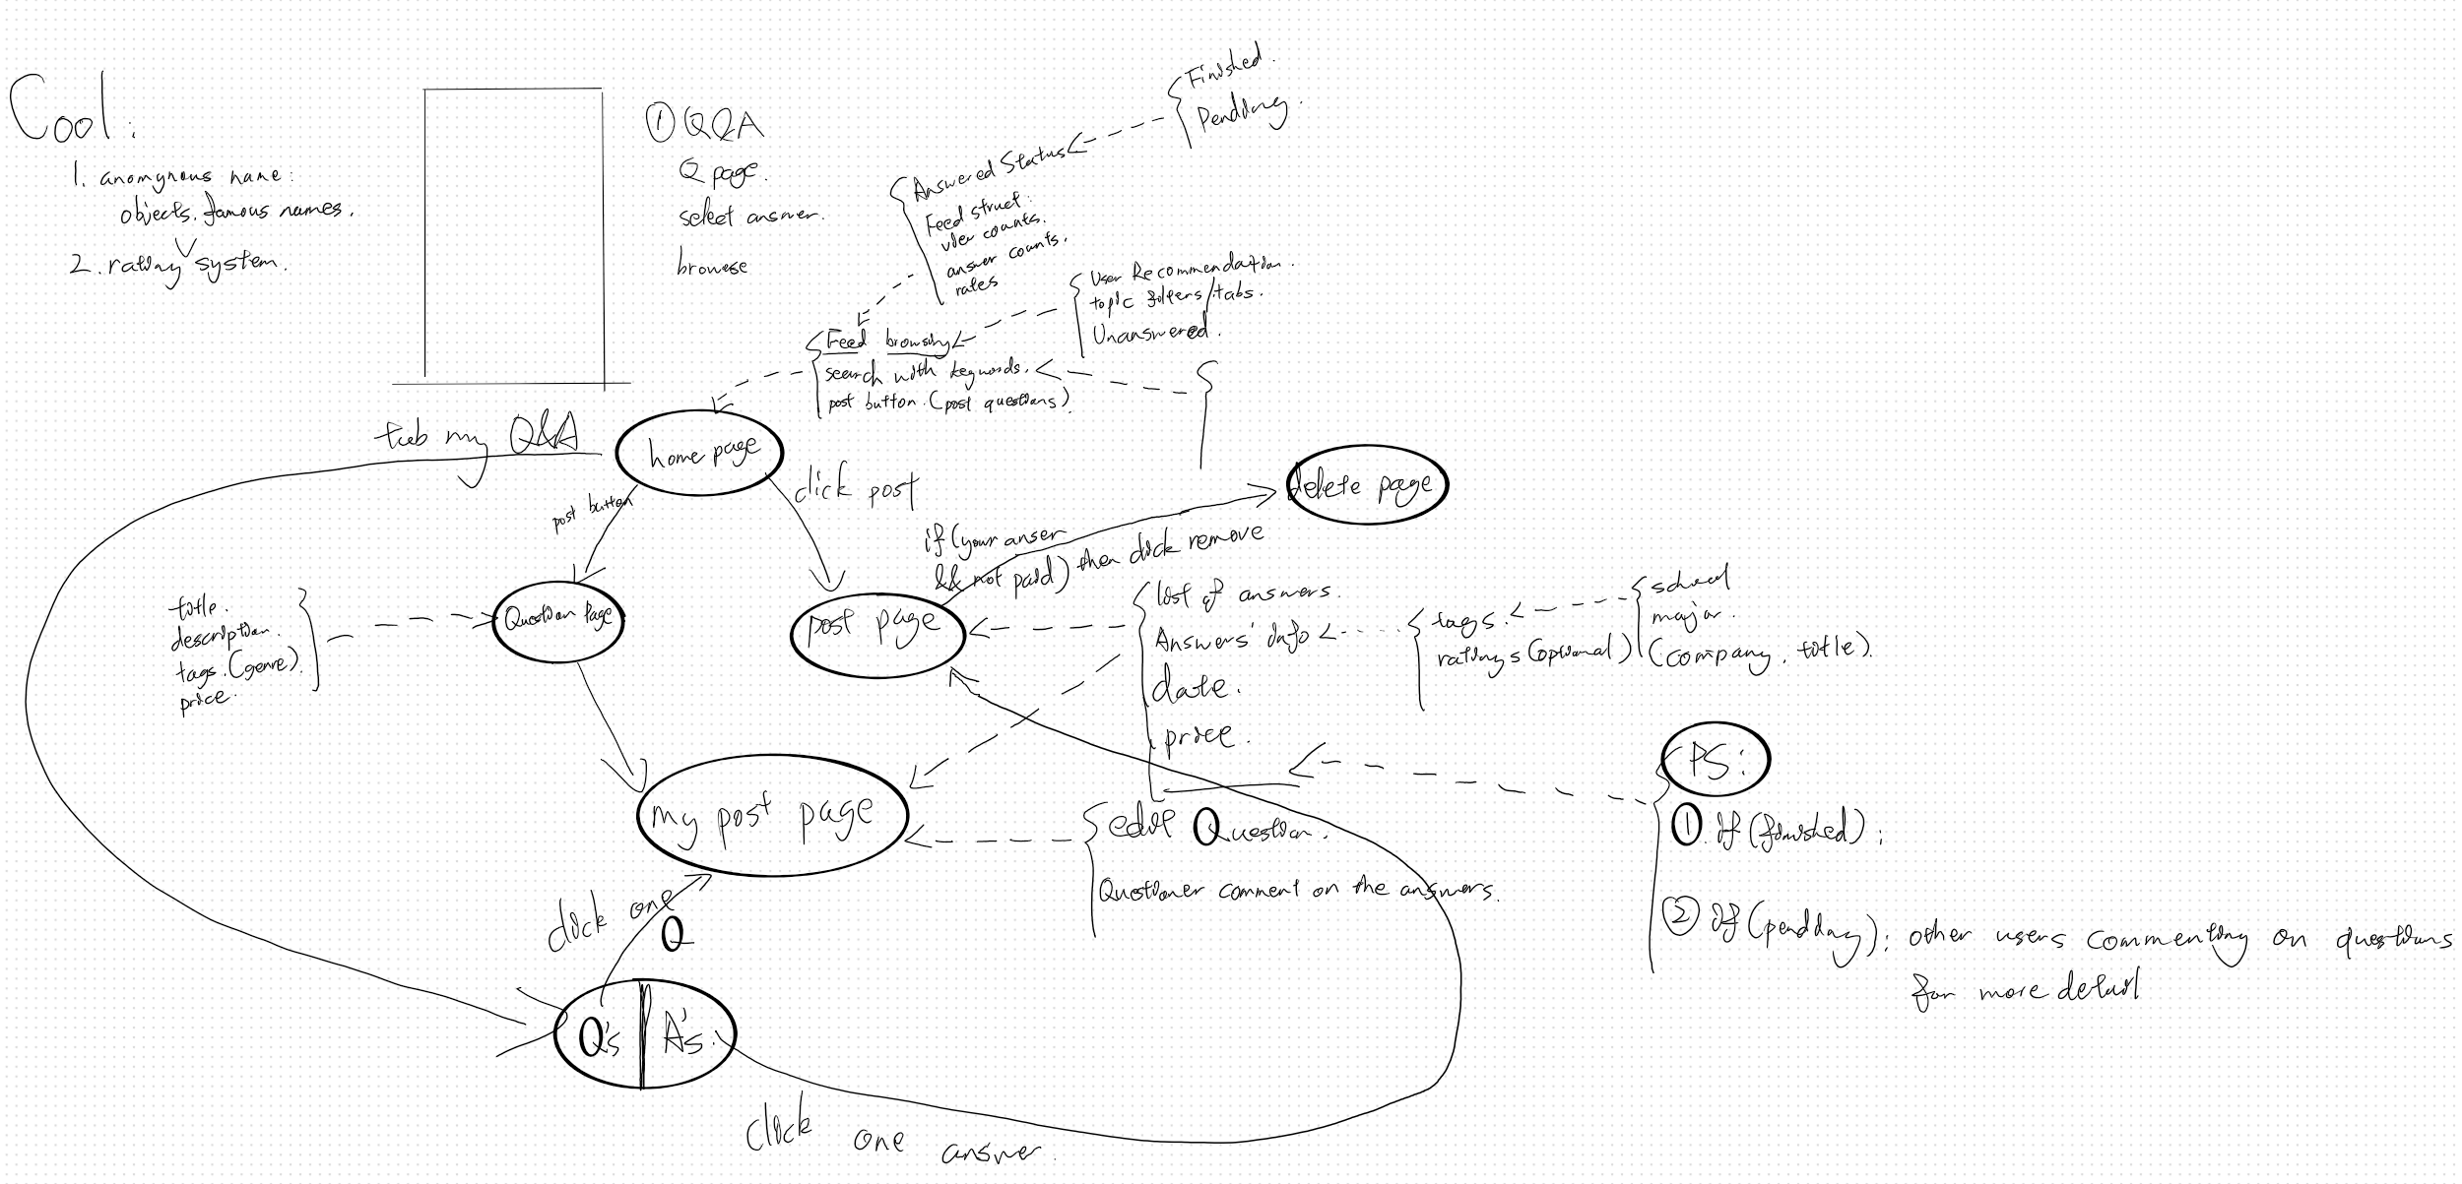
Demo策划
（将做出非手绘版的流程图）

Slide 6
成镇宇 – CEO & Frontend Developer (将长期共事)
计算机系76班的学生，有在Babel Finance和TeamBlind 实习的经历，在校内组织了两次大型的学生节班级项目、两次带领实践支队分别去上海和新加坡进行调研。
将负责公司的运营、财经、前端产品的开发、以及其他各事项
李振宇 – SOA Teammate (SOA课程结束即退出)
计算机系74班的学生，负责跟成镇宇完成SOA课程的作业项目
张李牛牛 – Engineering VP & Backend Developer (将长期共事)
计算机系71班的学生，非常高效的编程能力和策划能力
负责整体工程团队的管理，以及后端Server等的开发
黄金程 – Marketing VP (预计一起共事一年半左右)
本科中央民族大学信息与计算科学，毕业之后一直是在教育行业，有过创业经历，主要负责做咨询和运营（包括用户增长和oversee线下运营），创业首年的规模是做到了500万的流水。
负责产品的市场调研、用户调研、Marketing Strategy的制定以及实施
冉宁可 – Frontend Developer (将长期共事)
软院9字班的学生，从高一开始就接触前端开发，目前已经用React实现过几个网页和Desktop应用，有十足的前端开发经验。
负责前端功能以及框架的开发
方言 – Backend Developer (仅暑季小学期)
计算机系73班的学生，目前在刘洋老师实验室里做机器翻译的研究，有非常扎实的学术基础。
负责后端核心功能的开发
何仲凯 – Backend Developer (仅暑季小学期)
计算机系73班的学生，有扎实的编程基础。
负责后端框架的开发
张咏境 – Frontend Intern (仅暑季小学期)
电子系7字班的学生，有一定的编程经验。
负责前端一些基础功能的实现
团队介绍

Slide 7
感谢您的观看
THANK YOU FOR YOUR WATCHING

